Slide 1
第十四批失信被执行人“黑名单”
发布单位：榆林市中级人民法院 发布时间：二零一八年六月十四日

Slide 2
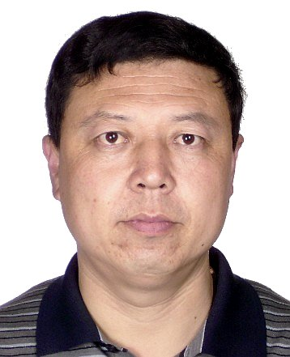
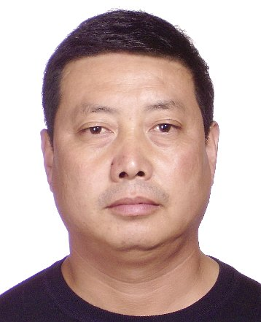
榆林市中级人民法院第十四批失信被 执 行 人 名单 严厉打击老赖 重塑诚信榆林
执行法院：榆林市中级人民法院
被执行人姓名：张彦斌
身份证号码：
6127211969 **** 0811
户籍所在地：陕西省榆林市榆阳区
执行标的： 1389.5万元
执行案号: (2018)陕08执34号
执行法院：榆林市中级人民法院
被执行人姓名：陈彪
身份证号码：
6127211963 **** 001X
户籍所在地：陕西省榆林市榆阳区
执行标的：1389.5万元
执行案号: (2018)陕08执34号
榆林市中级人民法院举报电话：0912-3260553

Slide 3
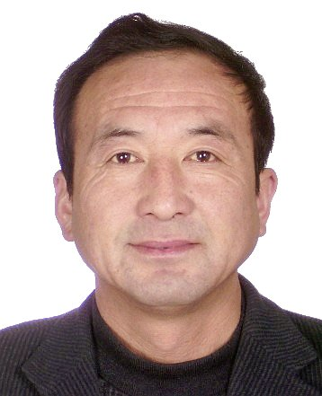
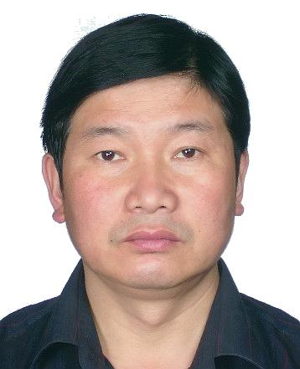
榆林市中级人民法院第十四批失信被 执 行 人 名单 严厉打击老赖 重塑诚信榆林
执行法院：榆林市中级人民法院
被执行人姓名：席彦飞
身份证号码：
6127211962 **** 0219
户籍所在地：陕西省榆林市榆阳区
执行标的： 1389.5万元
执行案号: (2018)陕08执34号
执行法院：榆林市中级人民法院
被执行人姓名：乔双兔
身份证号码：
6127221964**** 0012
户籍所在地：陕西省榆林市神木市
执行标的：1916万元
执行案号: （2018）陕08执恢73号
榆林市中级人民法院举报电话：0912-3260553

Slide 4
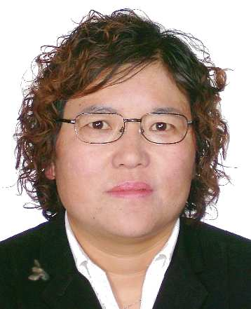
榆林市中级人民法院第十四批失信被 执 行 人 名单 严厉打击老赖 重塑诚信榆林
执行法院：榆林市中级人民法院
被执行人姓名：榆林市榆阳区顺达房地产开发有限公司
组织机构代码：
2239670*-2
法定代表人：曹福堂
执行标的： 1300万元
失信情形：其他有履行能力而拒不履行
执行案号： （2017）陕08执180号
执行法院：榆林市中级人民法院
被执行人姓名：杨文芳
身份证号码：
6127221966 **** 0049
户籍所在地：陕西省榆林市神木市
执行标的： 1916万元
执行案号: （2018）陕08执恢73号
榆林市中级人民法院举报电话：0912-3260553

Slide 5
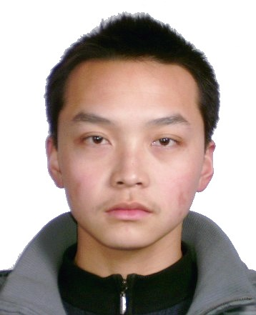
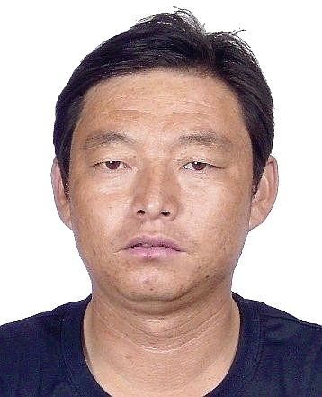
榆林市中级人民法院第十四批失信被 执 行 人 名单 严厉打击老赖 重塑诚信榆林
执行法院：榆阳区人民法院
被执行人姓名：张国亮
身份证号码：
6127281989 **** 0231
户籍所在地：陕西省榆林市米脂县
执行标的： 71.6万元
执行案号: （2017）陕0802执3941号
执行法院：榆阳区人民法院
被执行人姓名：邓宏伟
身份证号码：
6127241975 **** 1439
户籍所在地：陕西省榆林市横山区
执行标的：534万元
执行案号: （2018）陕0802执734号
榆林市中级人民法院举报电话：0912-3260553

Slide 6
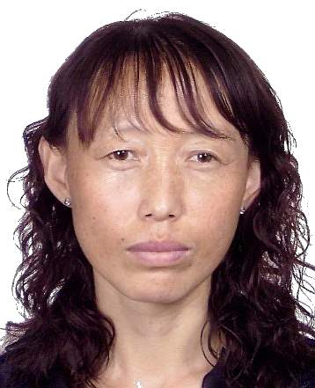
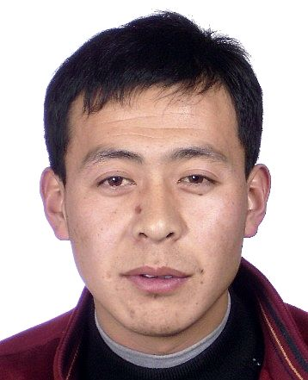
榆林市中级人民法院第十四批失信被 执 行 人 名单 严厉打击老赖 重塑诚信榆林
执行法院：榆阳区人民法院
被执行人姓名：王国艳
身份证号码：
6127241972 **** 1421
户籍所在地：陕西省榆林市横山区
执行标的： 534万元
执行案号: （2018）陕0802执734号
执行法院：榆阳区人民法院
被执行人姓名：朱雄
身份证号码：
6127321981 **** 3711
户籍所在地：陕西省榆林市子洲县
执行标的：13.65万元
执行案号: （2017）陕0802执2056号
榆林市中级人民法院举报电话：0912-3260553

Slide 7
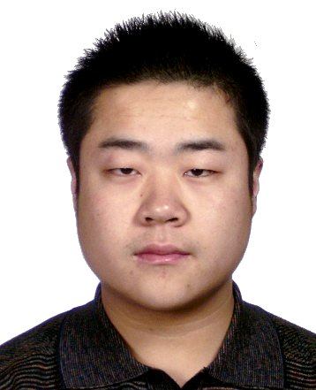
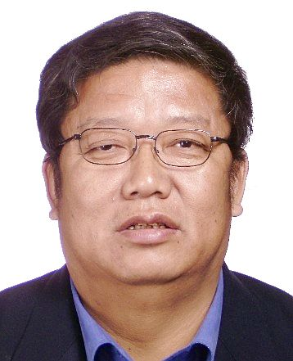
榆林市中级人民法院第十四批失信被 执 行 人 名单 严厉打击老赖 重塑诚信榆林
执行法院：榆阳区人民法院
被执行人姓名：常建京
身份证号码：
6127281987 **** 0210
户籍所在地：陕西省榆林市米脂县
执行标的： 20万元
执行案号: （2017）陕0802执5133号
执行法院：榆阳区人民法院
被执行人姓名：刘向荣
身份证号码：
6127011959 **** 0039
户籍所在地：陕西省榆林市榆阳区
执行标的：100万元
执行案号: （2017）陕0802执241号
榆林市中级人民法院举报电话：0912-3260553

Slide 8
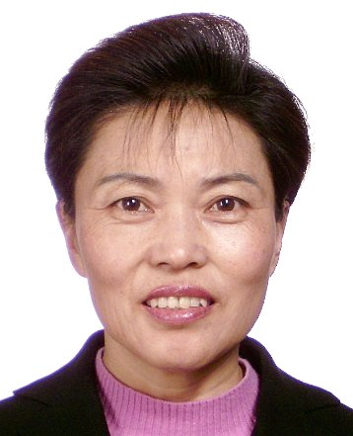
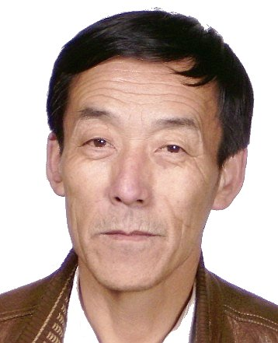
榆林市中级人民法院第十四批失信被 执 行 人 名单 严厉打击老赖 重塑诚信榆林
执行法院：榆阳区人民法院
被执行人姓名：刘丽娟
身份证号码：
6127011961 **** 0045
户籍所在地：陕西省榆林市榆阳区
执行标的： 100万元
执行案号: （2017）陕0802执241号
执行法院：榆阳区人民法院
被执行人姓名：张光胜
身份证号码：
6127221959 **** 2371
户籍所在地：陕西省榆林市神木市
执行标的：22万元
执行案号: （2015）榆执字第01632号
榆林市中级人民法院举报电话：0912-3260553

Slide 9
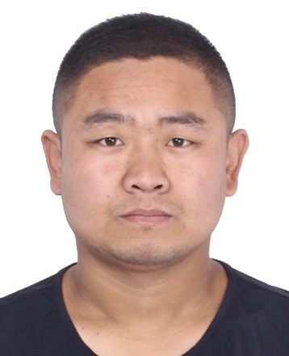
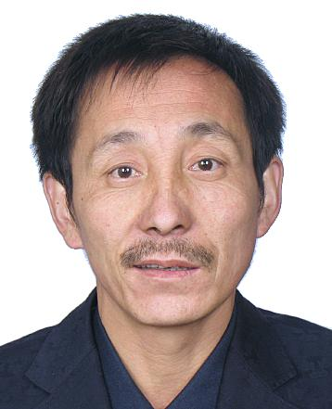
榆林市中级人民法院第十四批失信被 执 行 人 名单 严厉打击老赖 重塑诚信榆林
执行法院：神木市人民法院
被执行人姓名：薛锋
身份证号码：
6127221987 **** 6714
户籍所在地：陕西省榆林市神木市
执行标的：20万元
执行案号: (2018)陕0881执恢566号
执行法院：神木市人民法院
被执行人姓名：张茂荣
身份证号码：
6127221963 **** 6377
户籍所在地：陕西省榆林市神木市
执行标的：25万元
执行案号: (2018)陕0881执165号
榆林市中级人民法院举报电话：0912-3260553

Slide 10
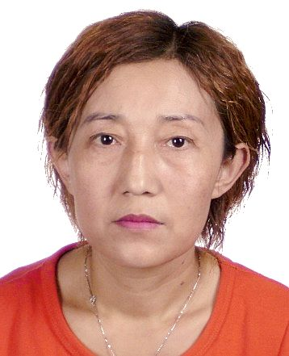
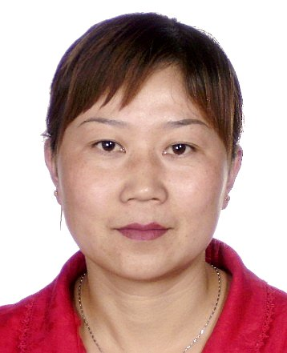
榆林市中级人民法院第十四批失信被 执 行 人 名单 严厉打击老赖 重塑诚信榆林
执行法院：神木市人民法院
被执行人姓名：宋彩霞
身份证号码：
6127221966 **** 0289
户籍所在地：陕西省榆林市神木市
执行标的： 25万元
执行案号: (2018)陕0881执165号
执行法院：神木市人民法院
被执行人姓名：折贵芳
身份证号码：
6127221975 **** 6122
户籍所在地：陕西省榆林市神木市
执行标的：30万元
执行案号: (2018)陕0881执917号
榆林市中级人民法院举报电话：0912-3260553

Slide 11
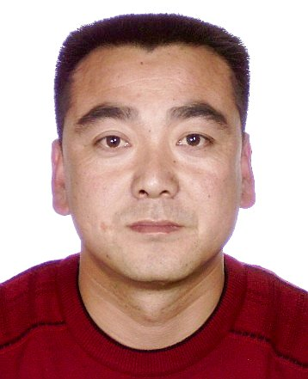
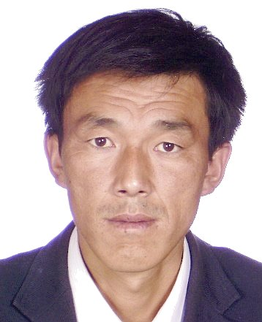
榆林市中级人民法院第十四批失信被 执 行 人 名单 严厉打击老赖 重塑诚信榆林
执行法院：神木市人民法院
被执行人姓名：折文焕
身份证号码：
6127221973 **** 6113
户籍所在地：陕西省榆林市神木市
执行标的： 70万元
执行案号: (2018)陕0881执918号
执行法院：神木市人民法院
被执行人姓名：张建军
身份证号码：
6127221973 **** 051X
户籍所在地：陕西省榆林市神木市
执行标的：25.6万元
执行案号: (2018)陕0881执1340号
榆林市中级人民法院举报电话：0912-3260553

Slide 12
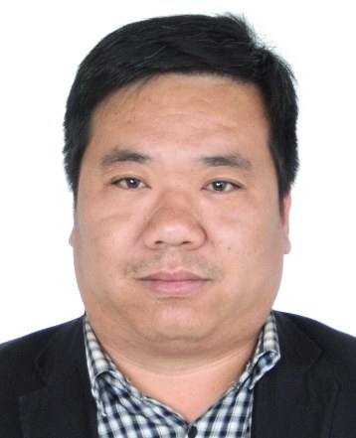
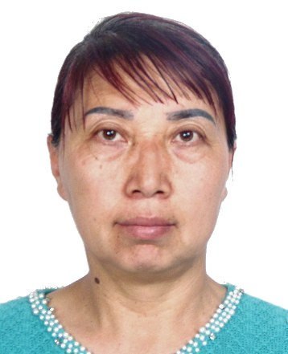
榆林市中级人民法院第十四批失信被 执 行 人 名单 严厉打击老赖 重塑诚信榆林
执行法院：神木市人民法院
被执行人姓名：张国田
身份证号码：
6127221980 **** 051X
户籍所在地：陕西省榆林市神木市
执行标的： 25.6万元
执行案号: (2018)陕0881执1340号
执行法院：神木市人民法院
被执行人姓名：王绥琴
身份证号码：
6127271967 **** 7129
户籍所在地：陕西省榆林市绥德县
执行标的：8.107万元
执行案号: (2018)陕0881执885号
榆林市中级人民法院举报电话：0912-3260553

Slide 13
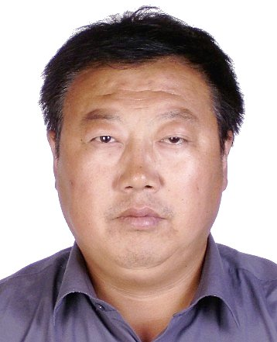
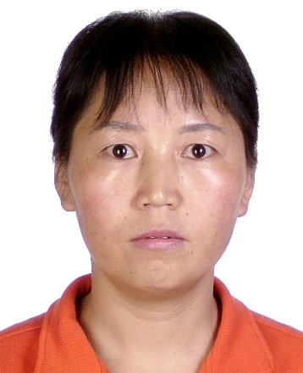
榆林市中级人民法院第十四批失信被 执 行 人 名单 严厉打击老赖 重塑诚信榆林
执行法院：神木市人民法院
被执行人姓名：刘怀生
身份证号码：
6127221969 **** 031X
户籍所在地：陕西省榆林市神木市
执行标的： 50.44万元
执行案号:(2018)陕0881执439号
执行法院：神木市人民法院
被执行人姓名：尚利芳
身份证号码：
6127221969 **** 026X
户籍所在地：陕西省榆林市神木市
执行标的：50.44万元
执行案号: (2018)陕0881执439号
榆林市中级人民法院举报电话：0912-3260553

Slide 14
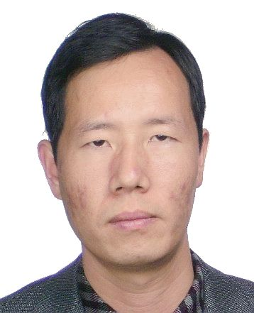
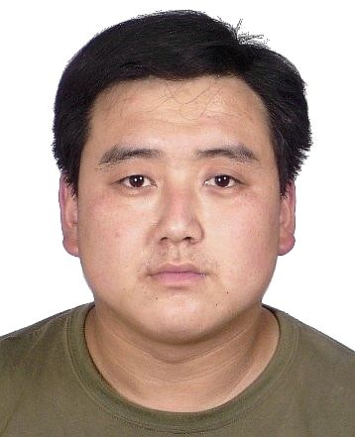
榆林市中级人民法院第十四批失信被 执 行 人 名单 严厉打击老赖 重塑诚信榆林
执行法院：神木市人民法院
被执行人姓名：牛增华
身份证号码：
6127221975 **** 611X
户籍所在地：陕西省榆林市神木市
执行标的： 470万元
执行案号:(2018)陕0881执恢389号
执行法院：神木市人民法院
被执行人姓名：宋海峰
身份证号码：
6127221985 **** 4172
户籍所在地：陕西省榆林市神木市
执行标的：470万元
执行案号: (2018)陕0881执恢389号
榆林市中级人民法院举报电话：0912-3260553

Slide 15
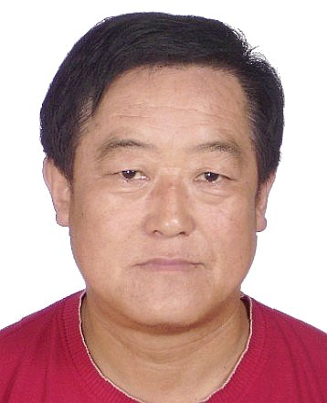
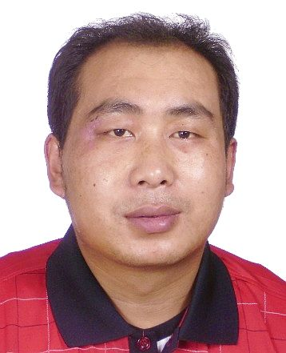
榆林市中级人民法院第十四批失信被 执 行 人 名单 严厉打击老赖 重塑诚信榆林
执行法院：神木市人民法院
被执行人姓名：宋光伟
身份证号码：
6127221956 **** 4170
户籍所在地：陕西省榆林市神木市
执行标的： 470万元
执行案号:(2018)陕0881执恢389号
执行法院：神木市人民法院
被执行人姓名：郭强
身份证号码：
6127221980 **** 4419
户籍所在地：陕西省榆林市神木市
执行标的：14.8476万元
执行案号: (2017)陕0881执3289号
榆林市中级人民法院举报电话：0912-3260553

Slide 16
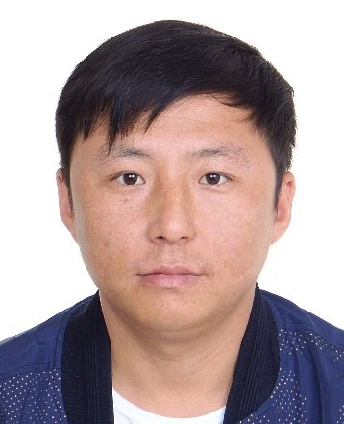
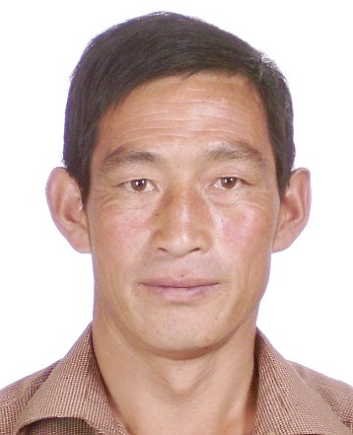
榆林市中级人民法院第十四批失信被 执 行 人 名单 严厉打击老赖 重塑诚信榆林
执行法院：神木市人民法院
被执行人姓名：王海荣
身份证号码：
6127221983 **** 3777
户籍所在地：陕西省榆林市神木市
执行标的： 35.2万元
执行案号:(2017)陕0881执3506号
执行法院：神木市人民法院
被执行人姓名：李玉平
身份证号码：
6127221968 **** 0272
户籍所在地：陕西省榆林市神木市
执行标的：40万元
执行案号: (2018)陕0881执恢523号
榆林市中级人民法院举报电话：0912-3260553

Slide 17
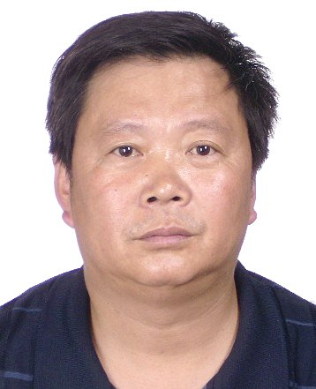
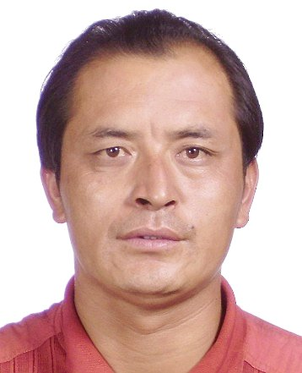
榆林市中级人民法院第十四批失信被 执 行 人 名单 严厉打击老赖 重塑诚信榆林
执行法院：神木市人民法院
被执行人姓名：李岗亮
身份证号码：
6127221965 **** 0298
户籍所在地：陕西省榆林市神木市
执行标的： 528.72万元
执行案号:(2018)陕0881执297号
执行法院：神木市人民法院
被执行人姓名：刘小卫
身份证号码：
6127291974 **** 3617
户籍所在地：陕西省榆林市佳县
执行标的：6.353万元
执行案号: (2018)陕0881执552号
榆林市中级人民法院举报电话：0912-3260553

Slide 18
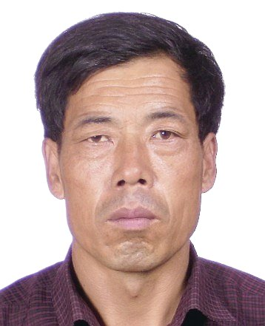
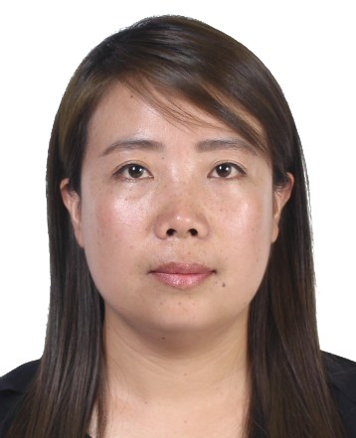
榆林市中级人民法院第十四批失信被 执 行 人 名单 严厉打击老赖 重塑诚信榆林
执行法院：神木市人民法院
被执行人姓名：徐长荣
身份证号码：
6127291967 **** 3312
户籍所在地：陕西省榆林市佳县
执行标的： 6.353万元
执行案号:(2018)陕0881执552号
执行法院：神木市人民法院
被执行人姓名：任晓妮
身份证号码：
6127221984 **** 0867
户籍所在地：陕西省榆林市神木市
执行标的： 31万元
执行案号: (2018)陕0881执恢522号
榆林市中级人民法院举报电话：0912-3260553

Slide 19
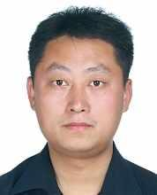
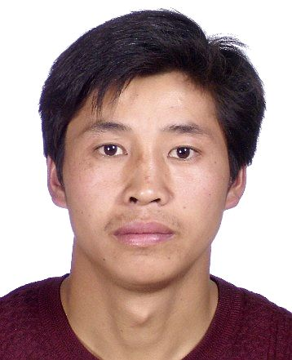
榆林市中级人民法院第十四批失信被 执 行 人 名单 严厉打击老赖 重塑诚信榆林
执行法院：神木市人民法院
被执行人姓名：惠亮
身份证号码：
6126011980 **** 0616
户籍所在地：陕西省榆林市榆阳区
执行标的： 31万元
执行案号:(2018)陕0881执恢522号
执行法院：神木市人民法院
被执行人姓名：赵世林
身份证号码：
6127221979 **** 2771
户籍所在地：陕西省榆林市神木市
执行标的： 30万元
执行案号:(2018)陕0881执333号
榆林市中级人民法院举报电话：0912-3260553

Slide 20
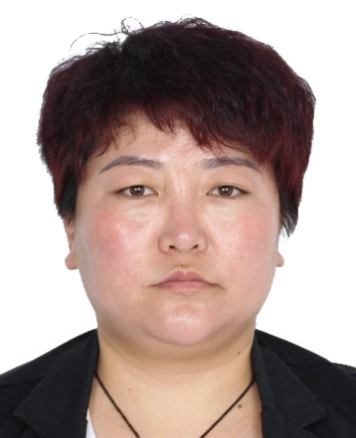
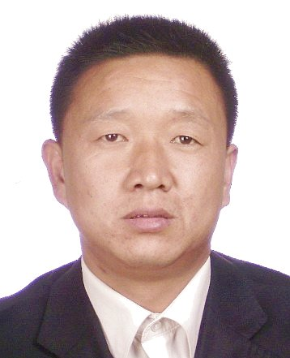
榆林市中级人民法院第十四批失信被 执 行 人 名单 严厉打击老赖 重塑诚信榆林
执行法院：神木市人民法院
被执行人姓名：暴候琴
身份证号码：
6127221984 **** 1861
户籍所在地：陕西省榆林市神木市
执行标的： 30万元
执行案号: (2018)陕0881执333号
执行法院：神木市人民法院
被执行人姓名：刘利军
身份证号码：
6127221975 **** 0872
户籍所在地：陕西省榆林市神木市
执行标的：320万元
执行案号: (2018)陕0881执107号
榆林市中级人民法院举报电话：0912-3260553

Slide 21
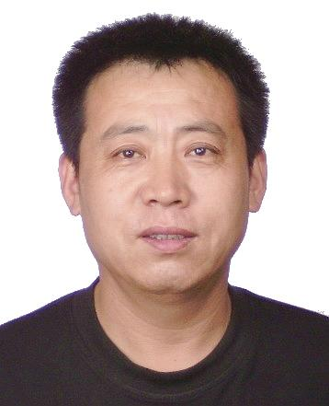
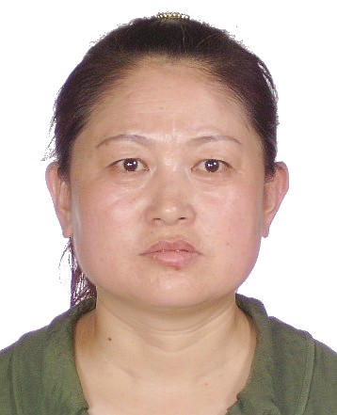
榆林市中级人民法院第十四批失信被 执 行 人 名单 严厉打击老赖 重塑诚信榆林
执行法院：神木市人民法院
被执行人姓名：刘世平
身份证号码：
6127221967 **** 0710
户籍所在地：陕西省榆林市神木市
执行标的： 500万元
执行案号: (2017)陕0881执3611号
执行法院：神木市人民法院
被执行人姓名：奥林霞
身份证号码：
6127221968 **** 0726
户籍所在地：陕西省榆林市神木市
执行标的：500万元
执行案号: (2017)陕0881执3611号
榆林市中级人民法院举报电话：0912-3260553

Slide 22
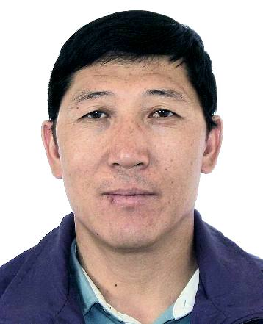
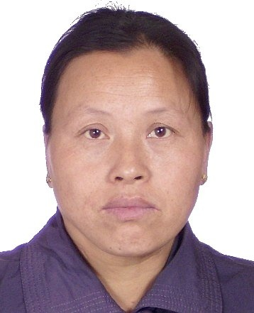
榆林市中级人民法院第十四批失信被 执 行 人 名单 严厉打击老赖 重塑诚信榆林
执行法院：神木市人民法院
被执行人姓名：李兴明
身份证号码：
6127221968 **** 087X
户籍所在地：陕西省榆林市神木市
执行标的： 255.1万元
执行案号: (2016)陕0881执恢451号
执行法院：神木市人民法院
被执行人姓名：崔补连
身份证号码：
6127221967 **** 0861
户籍所在地：陕西省榆林市神木市
执行标的：255.1万元
执行案号: (2016)陕0881执恢451号
榆林市中级人民法院举报电话：0912-3260553

Slide 23
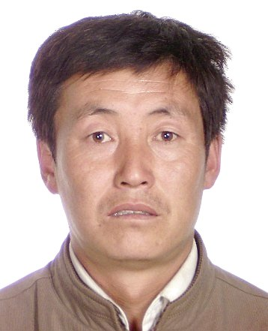
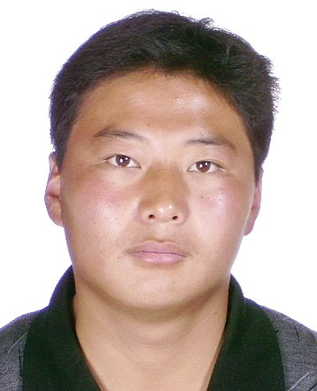
榆林市中级人民法院第十四批失信被 执 行 人 名单 严厉打击老赖 重塑诚信榆林
执行法院：神木市人民法院
被执行人姓名：张亚
身份证号码：
6127231971 **** 6453
户籍所在地：陕西省榆林市府谷县
执行标的： 255.1万元
执行案号: (2016)陕0881执恢451号
执行法院：神木市人民法院
被执行人姓名：呼小林
身份证号码：
6127221984 **** 2372
户籍所在地：陕西省榆林市神木市
执行标的：20万元
执行案号: (2018)陕0881执1488号
榆林市中级人民法院举报电话：0912-3260553

Slide 24
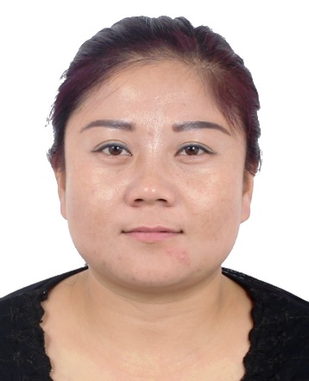
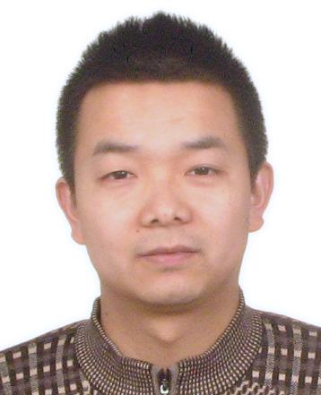
榆林市中级人民法院第十四批失信被 执 行 人 名单 严厉打击老赖 重塑诚信榆林
执行法院：神木市人民法院
被执行人姓名：贾红霞
身份证号码：
6127221987 **** 2365
户籍所在地：陕西省榆林市神木市
执行标的： 20万元
执行案号: (2018)陕0881执1488号
执行法院：神木市人民法院
被执行人姓名：罗廷海
身份证号码：
6124011983 **** 6016
户籍所在地：陕西省安康市
执行标的：7.91万元
执行案号: (2018)陕0881执102号
榆林市中级人民法院举报电话：0912-3260553

Slide 25
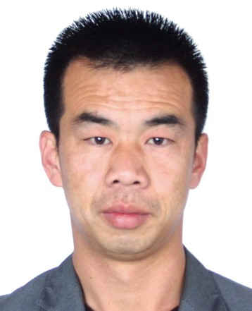
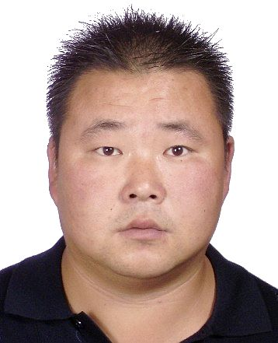
榆林市中级人民法院第十四批失信被 执 行 人 名单 严厉打击老赖 重塑诚信榆林
执行法院：神木市人民法院
被执行人姓名：刘志安
身份证号码：
6127221982 **** 611X
户籍所在地：陕西省榆林市神木市
执行标的： 5万元
执行案号: (2018)陕0881执1563号
执行法院：神木市人民法院
被执行人姓名：乔宝刚
身份证号码：
6127221980 **** 4410
户籍所在地：陕西省榆林市神木市
执行标的： 58.8万元
执行案号: (2018)陕0881执1386号
榆林市中级人民法院举报电话：0912-3260553

Slide 26
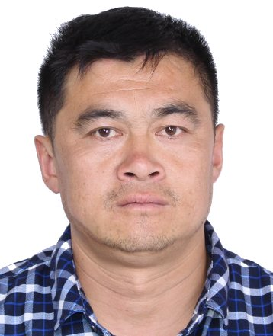
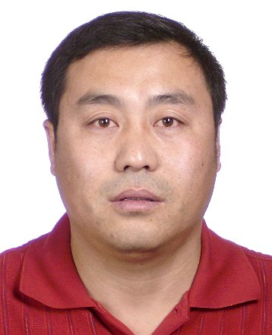
榆林市中级人民法院第十四批失信被 执 行 人 名单 严厉打击老赖 重塑诚信榆林
执行法院：神木市人民法院
被执行人姓名：郝建刚
身份证号码：
6127221977 **** 6750
户籍所在地：陕西省榆林市神木市
执行标的： 3.5万元
执行案号: (2018)陕0881执1107号
执行法院：神木市人民法院
被执行人姓名：乔建平
身份证号码：
6127221974 **** 071X
户籍所在地：陕西省榆林市神木市
执行标的：191万元
执行案号: (2018)陕0881执965号
榆林市中级人民法院举报电话：0912-3260553

Slide 27
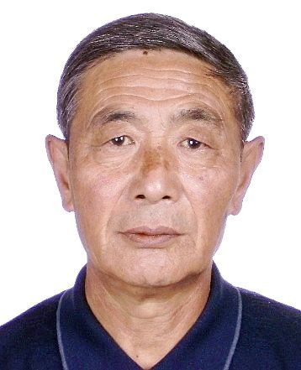
榆林市中级人民法院第十四批失信被 执 行 人 名单 严厉打击老赖 重塑诚信榆林
执行法院：神木市人民法院
被执行人姓名：乔启荣
身份证号码：
6127221948 **** 0019
户籍所在地：陕西省榆林市神木市
执行标的： 191万元
执行案号: (2018)陕0881执965号
执行法院：神木市人民法院
被执行人姓名：张海波
身份证号码：
2311211984 **** 0125
户籍所在地：黑龙江省黑河市嫩江县
执行标的：1.1843万元
执行案号: (2018)陕0881执1248号
榆林市中级人民法院举报电话：0912-3260553

Slide 28
榆林市中级人民法院第十四批失信被 执 行 人 名单 严厉打击老赖 重塑诚信榆林
执行法院：神木市人民法院
被执行人姓名：王忠二
身份证号码：
3303241982 **** 2815
户籍所在地：浙江省温州市永嘉县
执行标的： 162.928万元
执行案号: (2018)陕0881执1161号
执行法院：神木市人民法院
被执行人姓名：皱仙芝
身份证号码：
3303241982 **** 2821
户籍所在地：浙江省温州市永嘉县
执行标的：162.928万元
执行案号: (2018)陕0881执1161号
榆林市中级人民法院举报电话：0912-3260553

Slide 29
榆林市中级人民法院第十四批失信被 执 行 人 名单 严厉打击老赖 重塑诚信榆林
执行法院：神木市人民法院
被执行人姓名：杜在平
身份证号码：
6127221984 **** 4175
户籍所在地：陕西省榆林市神木市
执行标的： 50万元
执行案号: (2018)陕0881执恢437号
执行法院：神木市人民法院
被执行人姓名：张继军
身份证号码：
6127221958 **** 1612
户籍所在地：陕西省榆林市神木市
执行标的：20万元
执行案号: (2018)陕0881执恢195号
榆林市中级人民法院举报电话：0912-3260553

Slide 30
榆林市中级人民法院第十四批失信被 执 行 人 名单 严厉打击老赖 重塑诚信榆林
执行法院：神木市人民法院
被执行人姓名：房福美
身份证号码：
6127221961 **** 1620
户籍所在地：陕西省榆林市神木市
执行标的： 20万元
执行案号: (2018)陕0881执恢195号
执行法院：神木市人民法院
被执行人姓名：高候祥
身份证号码：
6127221973 **** 3010
户籍所在地：陕西省榆林市神木市
执行标的：20万元
执行案号: (2018)陕0881执恢195号
榆林市中级人民法院举报电话：0912-3260553

Slide 31
榆林市中级人民法院第十四批失信被 执 行 人 名单 严厉打击老赖 重塑诚信榆林
执行法院：神木市人民法院
被执行人姓名：高莉
身份证号码：
6127221977 **** 0043
户籍所在地：陕西省榆林市神木市
执行标的： 70万元
执行案号: (2018)陕0881执1059号
执行法院：神木市人民法院
被执行人姓名：赵亚军
身份证号码：
6127011986 **** 4010
户籍所在地：陕西省榆林市榆阳区
执行标的：7.1万元
执行案号: (2018)陕0881执1032号
榆林市中级人民法院举报电话：0912-3260553

Slide 32
榆林市中级人民法院第十四批失信被 执 行 人 名单 严厉打击老赖 重塑诚信榆林
执行法院：神木市人民法院
被执行人姓名：高小平
身份证号码：
6127221975 **** 6378
户籍所在地：陕西省榆林市神木市
执行标的： 194万元
执行案号: (2018)陕0881执369号
执行法院：神木市人民法院
被执行人姓名：张永珍
身份证号码：
1527281976 **** 2719
户籍所在地：内蒙古自治区鄂尔多斯市伊金霍洛旗
执行标的： 29.2万元
执行案号: (2018)陕0881执626号
榆林市中级人民法院举报电话：0912-3260553

Slide 33
榆林市中级人民法院第十四批失信被 执 行 人 名单 严厉打击老赖 重塑诚信榆林
执行法院：神木市人民法院
被执行人姓名：连怀枝
身份证号码：
6127221970 **** 0013
户籍所在地：陕西省榆林市神木市
执行标的： 192万元
执行案号: (2018)陕0881执1358号
执行法院：神木市人民法院
被执行人姓名：高亚玲
身份证号码：
6127221972 **** 002X
户籍所在地：陕西省榆林市神木市
执行标的：192万元
执行案号: (2018)陕0881执1358号
榆林市中级人民法院举报电话：0912-3260553

Slide 34
榆林市中级人民法院第十四批失信被 执 行 人 名单 严厉打击老赖 重塑诚信榆林
执行法院：神木市人民法院
被执行人姓名：杨文忠
身份证号码：
6127221970 **** 6133
户籍所在地：陕西省榆林市神木市
执行标的： 6.5万元
执行案号: (2018)陕0881执337号
执行法院：定边县人民法院
被执行人姓名：龚国余
身份证号码：
6127261969 **** 0653
户籍所在地：陕西省榆林市定边县
执行标的： 50万元
执行案号: （2018）陕0825执129号
榆林市中级人民法院举报电话：0912-3260553

Slide 35
榆林市中级人民法院第十四批失信被 执 行 人 名单 严厉打击老赖 重塑诚信榆林
执行法院：定边县人民法院
被执行人姓名：苗蓬
身份证号码：
6127261989 **** 5119
户籍所在地：陕西省榆林市定边县
执行标的： 7.5万元
执行案号: （2018）陕0825执714号
执行法院：定边县人民法院
被执行人姓名：王孝鹏
身份证号码：
6127261982 **** 3318
户籍所在地：陕西省榆林市定边县
执行标的： 4万元
执行案号: （2018）陕0825执1029号
榆林市中级人民法院举报电话：0912-3260553

Slide 36
榆林市中级人民法院第十四批失信被 执 行 人 名单 严厉打击老赖 重塑诚信榆林
执行法院：定边县人民法院
被执行人姓名：王富春
身份证号码：
6127261969 **** 6911
户籍所在地：陕西省榆林市定边县
执行标的： 2万元
执行案号: （2018）陕0825执1274号
执行法院：定边县人民法院
被执行人姓名：王金勇
身份证号码：
6127261985 **** 0018
户籍所在地：陕西省榆林市定边县
执行标的：110万元
执行案号: （2018）陕0825执1484号
榆林市中级人民法院举报电话：0912-3260553

Slide 37
榆林市中级人民法院第十四批失信被 执 行 人 名单 严厉打击老赖 重塑诚信榆林
执行法院：定边县人民法院
被执行人姓名：李仲举
身份证号码：
6127261966 **** 2716
户籍所在地：陕西省榆林市定边县
执行标的： 89万元
执行案号: （2018）陕0825执1485号
执行法院：定边县人民法院
被执行人姓名：刘瑞
身份证号码：
6127261983 **** 2739
户籍所在地：陕西省榆林市定边县
执行标的： 4万元
执行案号: （2018）陕0825执1029号
榆林市中级人民法院举报电话：0912-3260553

Slide 38
榆林市中级人民法院第十四批失信被 执 行 人 名单 严厉打击老赖 重塑诚信榆林
执行法院：定边县人民法院
被执行人姓名：李海成
身份证号码：
6127261984 **** 0312
户籍所在地：陕西省榆林市定边县
执行标的： 12.05万元
执行案号: （2018）陕0825执926号
执行法院：定边县人民法院
被执行人姓名：杨国文
身份证号码：
6127261983 **** 3019
户籍所在地：陕西省榆林市定边县
执行标的： 4.1万元
执行案号: （2018）陕0825执688号
榆林市中级人民法院举报电话：0912-3260553

Slide 39
榆林市中级人民法院第十四批失信被 执 行 人 名单 严厉打击老赖 重塑诚信榆林
执行法院：定边县人民法院
被执行人姓名：武永宏
身份证号码：
6127261979 **** 6015
户籍所在地：陕西省榆林市定边县
执行标的： 10万元
执行案号: （2018）陕0825执1488号
执行法院：定边县人民法院
被执行人姓名：张刚
身份证号码：
6127261988 **** 6914
户籍所在地：陕西省榆林市定边县
执行标的：0.75万元
执行案号: （2018）陕0825执1489号
榆林市中级人民法院举报电话：0912-3260553

Slide 40
榆林市中级人民法院第十四批失信被 执 行 人 名单 严厉打击老赖 重塑诚信榆林
执行法院：定边县人民法院
被执行人姓名：王恒
身份证号码：
6127261980 **** 6617
户籍所在地：陕西省榆林市定边县
执行标的： 1.27万元
执行案号: （2018）陕0825执1312号
执行法院：定边县人民法院
被执行人姓名：钟越锋
身份证号码：
6127261983 **** 0111
户籍所在地：陕西省榆林市定边县
执行标的：11.27万元
执行案号: （2018）陕0825执1526号
榆林市中级人民法院举报电话：0912-3260553

Slide 41
榆林市中级人民法院第十四批失信被 执 行 人 名单 严厉打击老赖 重塑诚信榆林
执行法院：定边县人民法院
被执行人姓名：汤铭海
身份证号码：
6127261973 **** 8114
户籍所在地：陕西省榆林市定边县
执行标的： 10万元
执行案号: （2018）陕0825执1527号
执行法院：定边县人民法院
被执行人姓名：朱小叶
身份证号码：
6401211977 **** 0269
户籍所在地：宁夏回族自治区银川市永宁县
执行标的： 10万元
执行案号: （2018）陕0825执1527号
榆林市中级人民法院举报电话：0912-3260553

Slide 42
榆林市中级人民法院第十四批失信被 执 行 人 名单 严厉打击老赖 重塑诚信榆林
执行法院：定边县人民法院
被执行人姓名：韦世军
身份证号码：
6127261967 **** 1819
户籍所在地：陕西省榆林市定边县
执行标的： 10.7万元
执行案号: （2016）陕0825执193号
执行法院：定边县人民法院
被执行人姓名：姚立平
身份证号码：
6127261966 **** 6915
户籍所在地：陕西省榆林市定边县
执行标的： 7.27万元
执行案号: （2016）陕0825执555号
榆林市中级人民法院举报电话：0912-3260553

Slide 43
榆林市中级人民法院第十四批失信被 执 行 人 名单 严厉打击老赖 重塑诚信榆林
执行法院：定边县人民法院
被执行人姓名：张彦云
身份证号码：
6403811985 **** 1510
户籍所在地：宁夏回族自治区吴忠市青铜峡市
执行标的： 5万元
执行案号: （2018）陕0825执156号
执行法院：定边县人民法院
被执行人姓名：张宏
身份证号码：
6127261978 **** 6014
户籍所在地：陕西省榆林市定边县
执行标的： 5.5万元
执行案号: （2018）陕0825执161号
榆林市中级人民法院举报电话：0912-3260553

Slide 44
榆林市中级人民法院第十四批失信被 执 行 人 名单 严厉打击老赖 重塑诚信榆林
执行法院：定边县人民法院
被执行人姓名：马库
身份证号码：
6127261972 **** 121X
户籍所在地：陕西省榆林市定边县
执行标的： 15万元
执行案号: （2017）陕0825执1377号
执行法院：定边县人民法院
被执行人姓名：邹素霞
身份证号码：
6127261970 **** 2721
户籍所在地：陕西省榆林市定边县
执行标的： 42万元
执行案号: （2018）陕0825执798号
榆林市中级人民法院举报电话：0912-3260553

Slide 45
榆林市中级人民法院第十四批失信被 执 行 人 名单 严厉打击老赖 重塑诚信榆林
执行法院：定边县人民法院
被执行人姓名：邹满江
身份证号码：
6127261963 **** 2711
户籍所在地：陕西省榆林市定边县
执行标的： 60万元
执行案号: （2017）陕0825执1529号
执行法院：定边县人民法院
被执行人姓名：王勇
身份证号码：
6127261972 **** 2737
户籍所在地：陕西省榆林市定边县
执行标的： 60万元
执行案号: （2017）陕0825执1529号
榆林市中级人民法院举报电话：0912-3260553

Slide 46
榆林市中级人民法院第十四批失信被 执 行 人 名单 严厉打击老赖 重塑诚信榆林
执行法院：定边县人民法院
被执行人姓名：陈小红（陈宏）
身份证号码：
6127261974 **** 2713
户籍所在地：陕西省榆林市定边县
执行标的： 60万元
执行案号: （2017）陕0825执1529号
执行法院：定边县人民法院
被执行人姓名：谢成平
身份证号码：
6127261977 **** 7218
户籍所在地：陕西省榆林市定边县
执行标的： 7万元
执行案号: （2017）陕0825执693号
榆林市中级人民法院举报电话：0912-3260553

Slide 47
榆林市中级人民法院第十四批失信被 执 行 人 名单 严厉打击老赖 重塑诚信榆林
执行法院：定边县人民法院
被执行人姓名：杨秀
身份证号码：
6127261958 **** 1211
户籍所在地：陕西省榆林市定边县
执行标的： 4万元
执行案号: （2018）陕0825执806号
执行法院：定边县人民法院
被执行人姓名：白忠华
身份证号码：
6127221980 **** 211X
户籍所在地：陕西省榆林市神木市
执行标的： 30万元
执行案号: （2018）陕0825执221号
榆林市中级人民法院举报电话：0912-3260553

Slide 48
榆林市中级人民法院第十四批失信被 执 行 人 名单 严厉打击老赖 重塑诚信榆林
执行法院：定边县人民法院
被执行人姓名：郭世林
身份证号码：
6127261978 **** 0016
户籍所在地：陕西省榆林市定边县
执行标的： 5.7万元
执行案号: （2018）陕0825执257号
执行法院：定边县人民法院
被执行人姓名：王梦娇
身份证号码：
6127261989 **** 3324
户籍所在地：陕西省榆林市定边县
执行标的： 3万元
执行案号: （2018）陕0825执238号
榆林市中级人民法院举报电话：0912-3260553

Slide 49
榆林市中级人民法院第十四批失信被 执 行 人 名单 严厉打击老赖 重塑诚信榆林
执行法院：定边县人民法院
被执行人姓名：刘成
身份证号码：
6127261983 **** 3353
户籍所在地：陕西省榆林市定边县
执行标的： 6.55万元
执行案号: （2018）陕0825执719号
执行法院：定边县人民法院
被执行人姓名：李刚
身份证号码：
6422231979 **** 0013
户籍所在地：宁夏回族自治区固原市西吉县
执行标的： 10.88万元
执行案号: （2014）定执字第00272号
榆林市中级人民法院举报电话：0912-3260553

Slide 50
榆林市中级人民法院第十四批失信被 执 行 人 名单 严厉打击老赖 重塑诚信榆林
执行法院：定边县人民法院
被执行人姓名：延安力元工贸有限责任公司
组织机构代码：
7412503*-2
法定代表人：薛伟
执行标的： 20万元
失信情形：其他有履行能力而拒不履行
执行案号： （2017）陕0825执827号
执行法院：定边县人民法院
被执行人姓名：苏颜龙
身份证号码：
6127261983 **** 633X
户籍所在地：陕西省榆林市定边县
执行标的： 2万元
执行案号: （2016）陕0825执1488号
榆林市中级人民法院举报电话：0912-3260553

Slide 51
榆林市中级人民法院第十四批失信被 执 行 人 名单 严厉打击老赖 重塑诚信榆林
执行法院：定边县人民法院
被执行人姓名：田景瑞
身份证号码：
6127261976 **** 2712
户籍所在地：陕西省榆林市定边县
执行标的： 15万元
执行案号: (2018)陕0825执539号
执行法院：定边县人民法院
被执行人姓名：孙希耿
身份证号码：
6127261970 **** 6312
户籍所在地：陕西省榆林市定边县
执行标的： 15万元
执行案号: （2018）陕0825执1550号
榆林市中级人民法院举报电话：0912-3260553

Slide 52
榆林市中级人民法院第十四批失信被 执 行 人 名单 严厉打击老赖 重塑诚信榆林
执行法院：定边县人民法院
被执行人姓名：王武山
身份证号码：
6127261978 **** 8411
户籍所在地：陕西省榆林市定边县
执行标的： 20万元、4万元
执行案号: （2018）陕0825执2185号、 （2018）陕0825执1515号
执行法院：定边县人民法院
被执行人姓名：王银山
身份证号码：
6127261980 **** 8419
户籍所在地：陕西省榆林市定边县
执行标的： 20万元
执行案号: （2018）陕0825执2185号
榆林市中级人民法院举报电话：0912-3260553

Slide 53
榆林市中级人民法院第十四批失信被 执 行 人 名单 严厉打击老赖 重塑诚信榆林
执行法院：定边县人民法院
被执行人姓名：康会云
身份证号码：
6228231984 **** 3622
户籍所在地：甘肃省庆阳市华池县
执行标的： 20万元、4万元
执行案号: （2018）陕0825执2185号、 （2018）陕0825执1515号
执行法院：定边县人民法院
被执行人姓名：白利萍
身份证号码：
6127261970 **** 2726
户籍所在地：陕西省榆林市定边县
执行标的： 20万元、7万元
执行案号: （2018）陕0825执1214号、 （2018）陕0825执353号
榆林市中级人民法院举报电话：0912-3260553

Slide 54
榆林市中级人民法院第十四批失信被 执 行 人 名单 严厉打击老赖 重塑诚信榆林
执行法院：定边县人民法院
被执行人姓名：蒙耀强
身份证号码：
6127261964 **** 271X
户籍所在地：陕西省榆林市定边县
执行标的： 20万元
执行案号: （2018）陕0825执1214号
执行法院：定边县人民法院
被执行人姓名：杨迎春
身份证号码：
6127261973 **** 1535
户籍所在地：陕西省榆林市定边县
执行标的： 20万元、7万元
执行案号: （2018）陕0825执1214号、 （2018）陕0825执353号
榆林市中级人民法院举报电话：0912-3260553

Slide 55
榆林市中级人民法院第十四批失信被 执 行 人 名单 严厉打击老赖 重塑诚信榆林
执行法院：定边县人民法院
被执行人姓名：韩梅
身份证号码：
6127261967 **** 0929
户籍所在地：陕西省榆林市定边县
执行标的： 46万元
执行案号: （2018）陕0825执880号
执行法院：定边县人民法院
被执行人姓名：马建义
身份证号码：
6127261965 **** 1515
户籍所在地：陕西省榆林市定边县
执行标的： 24万元
执行案号: （2018）陕0825执1213号
榆林市中级人民法院举报电话：0912-3260553

Slide 56
榆林市中级人民法院第十四批失信被 执 行 人 名单 严厉打击老赖 重塑诚信榆林
执行法院：定边县人民法院
被执行人姓名：乔汇金
身份证号码：
6127261976 **** 2715
户籍所在地：陕西省榆林市定边县
执行标的： 6万元
执行案号: （2018）陕0825执934号
执行法院：定边县人民法院
被执行人姓名：韩智慧
身份证号码：
6127261984 **** 0074
户籍所在地：陕西省榆林市定边县
执行标的： 28万元
执行案号: （2018)陕0825执1210号
榆林市中级人民法院举报电话：0912-3260553

Slide 57
榆林市中级人民法院第十四批失信被 执 行 人 名单 严厉打击老赖 重塑诚信榆林
执行法院：定边县人民法院
被执行人姓名：王亚飞
身份证号码：
6127261980****6310
户籍所在地：陕西省榆林市定边县
执行标的： 3万元
执行案号: （2017）陕0825执2141号
执行法院：定边县人民法院
被执行人姓名：曹建海
身份证号码：
6127261970****1515
户籍所在地：陕西省榆林市定边县
执行标的： 4.3万元、5万元
执行案号: （2017）陕0825执1789号、（2018）陕0825执1201号
榆林市中级人民法院举报电话：0912-3260553

Slide 58
榆林市中级人民法院第十四批失信被 执 行 人 名单 严厉打击老赖 重塑诚信榆林
执行法院：定边县人民法院
被执行人姓名：白文学
身份证号码：
6228231982****1410
户籍所在地：甘肃省庆阳市华池县
执行标的： 6.6万元
执行案号: （2018）陕0825执429号
执行法院：定边县人民法院
被执行人姓名：刘瑞
身份证号码：
6127261978 **** 0952
户籍所在地：陕西省榆林市定边县
执行标的： 10万元
执行案号: （2017）陕0825执2143号
榆林市中级人民法院举报电话：0912-3260553

Slide 59
榆林市中级人民法院第十四批失信被 执 行 人 名单 严厉打击老赖 重塑诚信榆林
执行法院：定边县人民法院
被执行人姓名：高振禄
身份证号码：
6127261981 **** 2414
户籍所在地：陕西省榆林市定边县
执行标的： 1.3万元
执行案号: （2017）陕0825执2138
执行法院：定边县人民法院
被执行人姓名：郭档档
身份证号码：
6127261990 **** 2126
户籍所在地：陕西省榆林市定边县
执行标的： 1.01万元
执行案号: （2017）陕0825执2139
榆林市中级人民法院举报电话：0912-3260553

Slide 60
榆林市中级人民法院第十四批失信被 执 行 人 名单 严厉打击老赖 重塑诚信榆林
执行法院：定边县人民法院
被执行人姓名：曹芸珍
身份证号码：
6127261991 **** 3925
户籍所在地：陕西省榆林市定边县
执行标的： 20.88万元
执行案号: （2018）陕0825执1088号
执行法院：定边县人民法院
被执行人姓名：张应娥
身份证号码：
6127261971 **** 3363
户籍所在地：陕西省榆林市定边县
执行标的： 5.41万元
执行案号: （2017）陕0825执2250号
榆林市中级人民法院举报电话：0912-3260553

Slide 61
榆林市中级人民法院第十四批失信被 执 行 人 名单 严厉打击老赖 重塑诚信榆林
执行法院：定边县人民法院
被执行人姓名：张存军
身份证号码：
6127261968 **** 0031
户籍所在地：陕西省榆林市定边县
执行标的： 5万元
执行案号: （2018）陕0825执354号
执行法院：定边县人民法院
被执行人姓名：张云翔
身份证号码：
6127261977 **** 0052
户籍所在地：陕西省榆林市定边县
执行标的： 5.98万元
执行案号: （2018）陕0825执354号
榆林市中级人民法院举报电话：0912-3260553

Slide 62
榆林市中级人民法院第十四批失信被 执 行 人 名单 严厉打击老赖 重塑诚信榆林
执行法院：定边县人民法院
被执行人姓名：张耀
身份证号码：
6127261989 **** 0013
户籍所在地：陕西省榆林市定边县
执行标的： 5万元
执行案号: （2018）陕0825执355号
执行法院：定边县人民法院
被执行人姓名：高海强
身份证号码：
6127261964 **** 2433
户籍所在地：陕西省榆林市定边县
执行标的： 6.6万元
执行案号: （2018）陕0825执429号
榆林市中级人民法院举报电话：0912-3260553

Slide 63
榆林市中级人民法院第十四批失信被 执 行 人 名单 严厉打击老赖 重塑诚信榆林
执行法院：定边县人民法院
被执行人姓名：杜发财
身份证号码：
6127261980 **** 1812
户籍所在地：陕西省榆林市定边县
执行标的： 2.2万元
执行案号: （2018）陕0825执1173号
执行法院：定边县人民法院
被执行人姓名：刘小平
身份证号码：
6127291977 **** 5115
户籍所在地：陕西省榆林市佳县
执行标的： 12.2万元
执行案号: （2018）陕0825执131号
榆林市中级人民法院举报电话：0912-3260553

Slide 64
榆林市中级人民法院第十四批失信被 执 行 人 名单 严厉打击老赖 重塑诚信榆林
执行法院：定边县人民法院
被执行人姓名：张艳
身份证号码：
6127261980 **** 0324
户籍所在地：陕西省榆林市定边县
执行标的： 12.2万元
执行案号: （2018）陕0825执131号
执行法院：定边县人民法院
被执行人姓名：刘宇
身份证号码：
6127251980 **** 0019
户籍所在地：陕西省榆林市靖边县
执行标的： 120万元
执行案号: （2018）陕0825执493号
榆林市中级人民法院举报电话：0912-3260553

Slide 65
榆林市中级人民法院第十四批失信被 执 行 人 名单 严厉打击老赖 重塑诚信榆林
执行法院：定边县人民法院
被执行人姓名：崔亚茹
身份证号码：
6401111991 **** 1222
户籍所在地：宁夏回族自治区银川市
执行标的： 0.91万元
执行案号: （2017）陕0825执1405号
执行法院：定边县人民法院
被执行人姓名：呼延吉
身份证号码：
6127261983 **** 1814
户籍所在地：陕西省榆林市定边县
执行标的： 2.695万元
执行案号: （2018）陕0825执1024号
榆林市中级人民法院举报电话：0912-3260553

Slide 66
榆林市中级人民法院第十四批失信被 执 行 人 名单 严厉打击老赖 重塑诚信榆林
执行法院：定边县人民法院
被执行人姓名：高建飞
身份证号码：
6127261979 **** 6614
户籍所在地：陕西省榆林市定边县
执行标的： 1万元
执行案号: （2018）陕0825执1189号
执行法院：定边县人民法院
被执行人姓名：郭媛媛
身份证号码：
6127251987 **** 0225
户籍所在地：陕西省榆林市靖边县
执行标的： 7万元
执行案号: （2018）陕0825执1457号
榆林市中级人民法院举报电话：0912-3260553

Slide 67
榆林市中级人民法院第十四批失信被 执 行 人 名单 严厉打击老赖 重塑诚信榆林
执行法院：定边县人民法院
被执行人姓名：高宏军
身份证号码：
6127261957 **** 0016
户籍所在地：陕西省榆林市定边县
执行标的： 14万元
执行案号: （2018）陕0825执1279号
执行法院：定边县人民法院
被执行人姓名：蒋彦国
身份证号码：
6127261964 **** 1814
户籍所在地：陕西省榆林市定边县
执行标的： 1万元
执行案号: （2018）陕0825执1289号
榆林市中级人民法院举报电话：0912-3260553

Slide 68
榆林市中级人民法院第十四批失信被 执 行 人 名单 严厉打击老赖 重塑诚信榆林
执行法院：定边县人民法院
被执行人姓名：张利利
身份证号码：
6127261980 **** 6315
户籍所在地：陕西省榆林市定边县
执行标的： 0.46万元
执行案号: （2018）陕0825执352号
执行法院：定边县人民法院
被执行人姓名：王军
身份证号码：
61272621984 **** 2418
户籍所在地：陕西省榆林市定边县
执行标的： 1万元
执行案号: （2018）陕0826执1190号
榆林市中级人民法院举报电话：0912-3260553

Slide 69
榆林市中级人民法院第十四批失信被 执 行 人 名单 严厉打击老赖 重塑诚信榆林
执行法院：定边县人民法院
被执行人姓名：武建斌
身份证号码：
6127261974 **** 1257
户籍所在地：陕西省榆林市定边县
执行标的： 3.8398万元
执行案号: （2018）陕0827执1181号
执行法院：定边县人民法院
被执行人姓名：王俊山
身份证号码：
6127261971 **** 8419
户籍所在地：陕西省榆林市定边县
执行标的： 1.5万元
执行案号: （2018）陕0828执508号
榆林市中级人民法院举报电话：0912-3260553

Slide 70
榆林市中级人民法院第十四批失信被 执 行 人 名单 严厉打击老赖 重塑诚信榆林
执行法院：定边县人民法院
被执行人姓名：马儒昌
身份证号码：
6127261967 **** 6918
户籍所在地：陕西省榆林市定边县
执行标的： 0.72万元
执行案号: （2018）陕0825执503号
执行法院：定边县人民法院
被执行人姓名：魏振亮
身份证号码：
6127261979 **** 1518
户籍所在地：陕西省榆林市定边县
执行标的： 1.3万元
执行案号: （2018）陕0825执1188号
榆林市中级人民法院举报电话：0912-3260553

Slide 71
榆林市中级人民法院第十四批失信被 执 行 人 名单 严厉打击老赖 重塑诚信榆林
执行法院：定边县人民法院
被执行人姓名：吕世强
身份证号码：
6127261978 **** 0918
户籍所在地：陕西省榆林市定边县
执行标的： 5万元
执行案号: （2018）陕0825执1191号
执行法院：定边县人民法院
被执行人姓名：胡新梅
身份证号码：
6127261979 **** 3022
户籍所在地：陕西省榆林市定边县
执行标的： 5万元
执行案号: （2018）陕0825执1191号
榆林市中级人民法院举报电话：0912-3260553

Slide 72
榆林市中级人民法院第十四批失信被 执 行 人 名单 严厉打击老赖 重塑诚信榆林
执行法院：定边县人民法院
被执行人姓名：康国祥
身份证号码：
6127261957 **** 0013
户籍所在地：陕西省榆林市定边县
执行标的： 20万元
执行案号: （2018）陕0825执557号
执行法院：定边县人民法院
被执行人姓名：王红叶
身份证号码：
6127261962 **** 1521
户籍所在地：陕西省榆林市定边县
执行标的： 7.625万元
执行案号: （2018）陕0825执564号
榆林市中级人民法院举报电话：0912-3260553

Slide 73
榆林市中级人民法院第十四批失信被 执 行 人 名单 严厉打击老赖 重塑诚信榆林
执行法院：定边县人民法院
被执行人姓名：田岗
身份证号码：
6127261963 **** 151X
户籍所在地：陕西省榆林市定边县
执行标的： 7.625万元
执行案号: （2018）陕0825执564号
执行法院：定边县人民法院
被执行人姓名：白玉堂
身份证号码：
6127261965 **** 2139
户籍所在地：陕西省榆林市定边县
执行标的： 7.7万元
执行案号: （2018）陕0825执357号
榆林市中级人民法院举报电话：0912-3260553

Slide 74
榆林市中级人民法院第十四批失信被 执 行 人 名单 严厉打击老赖 重塑诚信榆林
执行法院：定边县人民法院
被执行人姓名：王强
身份证号码：
6127261965 **** 3313
户籍所在地：陕西省榆林市定边县
执行标的： 3万元
执行案号: （2018）陕0825执572号
执行法院：定边县人民法院
被执行人姓名：王强
身份证号码：
6127261979 **** 0934
户籍所在地：陕西省榆林市定边县
执行标的： 22.8万元
执行案号: （2018）陕0825执281号
榆林市中级人民法院举报电话：0912-3260553

Slide 75
榆林市中级人民法院第十四批失信被 执 行 人 名单 严厉打击老赖 重塑诚信榆林
执行法院：定边县人民法院
被执行人姓名：乔铜川
身份证号码：
6127261961 **** 7216
户籍所在地：陕西省榆林市定边县
执行标的： 2.484万元
执行案号: （2018）陕0825执577号
执行法院：定边县人民法院
被执行人姓名：李荣娥
身份证号码：
6127261961 **** 0022
户籍所在地：陕西省榆林市定边县
执行标的： 8万元
执行案号: （2018）陕0825执14号
榆林市中级人民法院举报电话：0912-3260553

Slide 76
榆林市中级人民法院第十四批失信被 执 行 人 名单 严厉打击老赖 重塑诚信榆林
执行法院：定边县人民法院
被执行人姓名：王周权
身份证号码：
6127261981 **** 3610
户籍所在地：陕西省榆林市定边县
执行标的： 2万元
执行案号: （2018）陕0825执559号
执行法院：定边县人民法院
被执行人姓名：陈文学
身份证号码：
6127261966 **** 2738
户籍所在地：陕西省榆林市定边县
执行标的： 5万元
执行案号: （2018）陕0825执579号
榆林市中级人民法院举报电话：0912-3260553

Slide 77
榆林市中级人民法院第十四批失信被 执 行 人 名单 严厉打击老赖 重塑诚信榆林
执行法院：定边县人民法院
被执行人姓名：郑素霞
身份证号码：
6127261965 **** 3921
户籍所在地：陕西省榆林市定边县
执行标的： 5万元
执行案号: （2018）陕0825执恢85号
执行法院：定边县人民法院
被执行人姓名：魏亚荣
身份证号码：
6127261996 **** 2124
户籍所在地：陕西省榆林市定边县
执行标的： 16万元
执行案号: （2018）陕0825执1293号
榆林市中级人民法院举报电话：0912-3260553

Slide 78
榆林市中级人民法院第十四批失信被 执 行 人 名单 严厉打击老赖 重塑诚信榆林
执行法院：定边县人民法院
被执行人姓名：项伯渠
身份证号码：
6127261979 **** 0314
户籍所在地：陕西省榆林市定边县
执行标的： 5.58万元
执行案号: （2018）陕0825执1286号
执行法院：定边县人民法院
被执行人姓名：魏明章
身份证号码：
6127261971 **** 0316
户籍所在地：陕西省榆林市定边县
执行标的： 2.78万元
执行案号: （2018）陕0825执1284号
榆林市中级人民法院举报电话：0912-3260553

Slide 79
榆林市中级人民法院第十四批失信被 执 行 人 名单 严厉打击老赖 重塑诚信榆林
执行法院：定边县人民法院
被执行人姓名：王以峰
身份证号码：
6403231973 **** 1632
户籍所在地：宁夏回族自治区吴忠市盐池县
执行标的： 17.6万元
执行案号: （2018）陕0825执33号
执行法院：定边县人民法院
被执行人姓名：李燕妮
身份证号码：
6127261987 **** 0020
户籍所在地：陕西省榆林市定边县
执行标的： 38万元
执行案号: （2018）陕0825执393号
榆林市中级人民法院举报电话：0912-3260553

Slide 80
榆林市中级人民法院第十四批失信被 执 行 人 名单 严厉打击老赖 重塑诚信榆林
执行法院：定边县人民法院
被执行人姓名：白巧娥
身份证号码：
6228231982 **** 1427
户籍所在地：甘肃省庆阳市华池县
执行标的： 3万元
执行案号: （2017）陕0825执467号
执行法院：定边县人民法院
被执行人姓名：边万金
身份证号码：
6127261963 **** 2112
户籍所在地：陕西省榆林市定边县
执行标的： 5万元
执行案号: （2017）陕0825执947号
榆林市中级人民法院举报电话：0912-3260553

Slide 81
榆林市中级人民法院第十四批失信被 执 行 人 名单 严厉打击老赖 重塑诚信榆林
执行法院：定边县人民法院
被执行人姓名：高玉对
身份证号码：
6127261969 **** 6918
户籍所在地：陕西省榆林市定边县
执行标的： 2.5万元
执行案号: （2017）陕0825执946号
执行法院：定边县人民法院
被执行人姓名：孟繁铭
身份证号码：
6127261987 **** 2132
户籍所在地：陕西省榆林市定边县
执行标的： 12万元
执行案号: （2018）陕0825执504号
榆林市中级人民法院举报电话：0912-3260553

Slide 82
榆林市中级人民法院第十四批失信被 执 行 人 名单 严厉打击老赖 重塑诚信榆林
执行法院：定边县人民法院
被执行人姓名：訾宝琛
身份证号码：
6127261983 **** 0011
户籍所在地：陕西省榆林市定边县
执行标的： 14.68万元
执行案号: （2012）定法执字第00296号
执行法院：定边县人民法院
被执行人姓名：王奇
身份证号码：
6127261964 **** 003X
户籍所在地：陕西省榆林市定边县
执行标的： 10万元
执行案号: （2016）陕0825执1595号
榆林市中级人民法院举报电话：0912-3260553

Slide 83
榆林市中级人民法院第十四批失信被 执 行 人 名单 严厉打击老赖 重塑诚信榆林
执行法院：定边县人民法院
被执行人姓名：王飞飞
身份证号码：
6127261982 **** 3912
户籍所在地：陕西省榆林市定边县
执行标的： 10万元
执行案号: （2016）陕0825执1595号
执行法院：定边县人民法院
被执行人姓名：张向东
身份证号码：
6127261988 **** 003X
户籍所在地：陕西省榆林市定边县
执行标的： 10万元
执行案号: （2016）陕0825执1595号
榆林市中级人民法院举报电话：0912-3260553

Slide 84
榆林市中级人民法院第十四批失信被 执 行 人 名单 严厉打击老赖 重塑诚信榆林
执行法院：定边县人民法院
被执行人姓名：李争桂
身份证号码：
6127261977 **** 0011
户籍所在地：陕西省榆林市定边县
执行标的： 10万元
执行案号: （2017）陕0825执847号
执行法院：定边县人民法院
被执行人姓名：周洁
身份证号码：
6127261991 **** 0066
户籍所在地：陕西省榆林市定边县
执行标的： 11万元
执行案号: （2017）陕0825执849号
榆林市中级人民法院举报电话：0912-3260553

Slide 85
榆林市中级人民法院第十四批失信被 执 行 人 名单 严厉打击老赖 重塑诚信榆林
执行法院：定边县人民法院
被执行人姓名：吕万金
身份证号码：
6421031978 **** 1910
户籍所在地：宁夏回族自治区吴忠市灵武市
执行标的： 25万元
执行案号: （2017）陕0825执1423号
执行法院：定边县人民法院
被执行人姓名：杨向春
身份证号码：
6127261991 **** 2136
户籍所在地：陕西省榆林市定边县
执行标的： 10万元
执行案号: （2017）陕0825执1463号
榆林市中级人民法院举报电话：0912-3260553

Slide 86
榆林市中级人民法院第十四批失信被 执 行 人 名单 严厉打击老赖 重塑诚信榆林
执行法院：定边县人民法院
被执行人姓名：杨文强
身份证号码：
6127261969 **** 2112
户籍所在地：陕西省榆林市定边县
执行标的： 10万元
执行案号: （2017）陕0825执1463号
执行法院：定边县人民法院
被执行人姓名：苏庆隆
身份证号码：
6127261989 **** 2132
户籍所在地：陕西省榆林市定边县
执行标的： 10万元
执行案号: （2017）陕0825执1463号
榆林市中级人民法院举报电话：0912-3260553

Slide 87
榆林市中级人民法院第十四批失信被 执 行 人 名单 严厉打击老赖 重塑诚信榆林
执行法院：定边县人民法院
被执行人姓名：韦世明
身份证号码：
6127261971 **** 1813
户籍所在地：陕西省榆林市定边县
执行标的： 15.6万元
执行案号: （2018）陕0825执71号
执行法院：定边县人民法院
被执行人姓名：杨虎
身份证号码：
6127261973 **** 6611
户籍所在地：陕西省榆林市定边县
执行标的： 7万元
执行案号: （2018）陕0825执135号
榆林市中级人民法院举报电话：0912-3260553

Slide 88
榆林市中级人民法院第十四批失信被 执 行 人 名单 严厉打击老赖 重塑诚信榆林
执行法院：定边县人民法院
被执行人姓名：白彦娥
身份证号码：
6127261976 **** 6629
户籍所在地：陕西省榆林市定边县
执行标的： 7万元
执行案号: （2018）陕0825执135号
执行法院：定边县人民法院
被执行人姓名：张明强
身份证号码：
6127261969 **** 0013
户籍所在地：陕西省榆林市定边县
执行标的： 2.3万元
执行案号: （2018）陕0825执339号
榆林市中级人民法院举报电话：0912-3260553

Slide 89
榆林市中级人民法院第十四批失信被 执 行 人 名单 严厉打击老赖 重塑诚信榆林
执行法院：定边县人民法院
被执行人姓名：左宝堂
身份证号码：
6127261975 **** 8118
户籍所在地：陕西省榆林市定边县
执行标的： 3万元
执行案号: （2018）陕0825执340号
执行法院：定边县人民法院
被执行人姓名：祁汉忠
身份证号码：
6127261979 **** 2432
户籍所在地：陕西省榆林市定边县
执行标的： 20.67万元
执行案号: （2018）陕0825执415号
榆林市中级人民法院举报电话：0912-3260553

Slide 90
榆林市中级人民法院第十四批失信被 执 行 人 名单 严厉打击老赖 重塑诚信榆林
执行法院：定边县人民法院
被执行人姓名：谢小鹰
身份证号码：
6127261983 **** 0055
户籍所在地：陕西省榆林市定边县
执行标的： 40万元
执行案号: （2018）陕0825执465号
执行法院：定边县人民法院
被执行人姓名：成海云
身份证号码：
6127261970 **** 061X
户籍所在地：陕西省榆林市定边县
执行标的： 13.5万元、2.71万元
执行案号: （2018）陕0825执466号、 （2017）陕0825执2122号
榆林市中级人民法院举报电话：0912-3260553

Slide 91
榆林市中级人民法院第十四批失信被 执 行 人 名单 严厉打击老赖 重塑诚信榆林
执行法院：定边县人民法院
被执行人姓名：周世春
身份证号码：
6127261974 **** 0620
户籍所在地：陕西省榆林市定边县
执行标的： 13.5万元
执行案号: （2018）陕0825执466号
执行法院：定边县人民法院
被执行人姓名：魏小栋
身份证号码：
6127261976 **** 0018
户籍所在地：陕西省榆林市定边县
执行标的： 11万元
执行案号: （2018）陕0825执467号
榆林市中级人民法院举报电话：0912-3260553

Slide 92
榆林市中级人民法院第十四批失信被 执 行 人 名单 严厉打击老赖 重塑诚信榆林
执行法院：定边县人民法院
被执行人姓名：刘巧玲
身份证号码：
6127261981 **** 0621
户籍所在地：陕西省榆林市定边县
执行标的： 11万元
执行案号: （2018）陕0825执467号
执行法院：定边县人民法院
被执行人姓名：王雪顺
身份证号码：
6127261979 **** 8416
户籍所在地：陕西省榆林市定边县
执行标的： 11万元
执行案号: （2018）陕0825执467号
榆林市中级人民法院举报电话：0912-3260553

Slide 93
榆林市中级人民法院第十四批失信被 执 行 人 名单 严厉打击老赖 重塑诚信榆林
执行法院：定边县人民法院
被执行人姓名：何玮
身份证号码：
6127261971 **** 4817
户籍所在地：陕西省榆林市定边县
执行标的： 8万元
执行案号: （2018）陕0825执482号
执行法院：定边县人民法院
被执行人姓名：李小霞
身份证号码：
6127261986 **** 4846
户籍所在地：陕西省榆林市定边县
执行标的： 8万元
执行案号: （2018）陕0825执482号
榆林市中级人民法院举报电话：0912-3260553

Slide 94
榆林市中级人民法院第十四批失信被 执 行 人 名单 严厉打击老赖 重塑诚信榆林
执行法院：定边县人民法院
被执行人姓名：牛翰星
身份证号码：
6127261984 **** 0912
户籍所在地：陕西省榆林市定边县
执行标的： 18万元
执行案号: （2018）陕0825执538号
执行法院：定边县人民法院
被执行人姓名：王敏江
身份证号码：
6127261983 **** 3939
户籍所在地：陕西省榆林市定边县
执行标的： 18万元
执行案号: （2018）陕0825执538号
榆林市中级人民法院举报电话：0912-3260553

Slide 95
榆林市中级人民法院第十四批失信被 执 行 人 名单 严厉打击老赖 重塑诚信榆林
执行法院：定边县人民法院
被执行人姓名：白应发
身份证号码：
6127261968 **** 123X
户籍所在地：陕西省榆林市定边县
执行标的： 13万元
执行案号: （2018）陕0825执708号
执行法院：定边县人民法院
被执行人姓名：张月霞
身份证号码：
6127261967 **** 122X
户籍所在地：陕西省榆林市定边县
执行标的： 13万元
执行案号: （2018）陕0825执708号
榆林市中级人民法院举报电话：0912-3260553

Slide 96
榆林市中级人民法院第十四批失信被 执 行 人 名单 严厉打击老赖 重塑诚信榆林
执行法院：定边县人民法院
被执行人姓名：张宏炜
身份证号码：
6127261975 **** 0313
户籍所在地：陕西省榆林市定边县
执行标的： 40.8万元
执行案号: （2018）陕0825执754号
执行法院：定边县人民法院
被执行人姓名：余巧燕
身份证号码：
6127261980 **** 0323
户籍所在地：陕西省榆林市定边县
执行标的： 40.8万元
执行案号: （2018）陕0825执754号
榆林市中级人民法院举报电话：0912-3260553

Slide 97
榆林市中级人民法院第十四批失信被 执 行 人 名单 严厉打击老赖 重塑诚信榆林
执行法院：定边县人民法院
被执行人姓名：周玉兰
身份证号码：
6127261969 **** 2127
户籍所在地：陕西省榆林市定边县
执行标的： 10万元
执行案号: （2018）陕0825执1492号
执行法院：定边县人民法院
被执行人姓名：陈军国
身份证号码：
6127261986 **** 0031
户籍所在地：陕西省榆林市定边县
执行标的： 5万元
执行案号: （2018）陕0825执1514号
榆林市中级人民法院举报电话：0912-3260553

Slide 98
榆林市中级人民法院第十四批失信被 执 行 人 名单 严厉打击老赖 重塑诚信榆林
执行法院：定边县人民法院
被执行人姓名：陈舂霞
身份证号码：
6127261984 **** 3921
户籍所在地：陕西省榆林市定边县
执行标的： 5万元
执行案号: （2018）陕0825执1514号
执行法院：定边县人民法院
被执行人姓名：白万武
身份证号码：
6127261972 **** 2115
户籍所在地：陕西省榆林市定边县
执行标的： 5万元
执行案号: （2017）陕0825执665号
榆林市中级人民法院举报电话：0912-3260553

Slide 99
榆林市中级人民法院第十四批失信被 执 行 人 名单 严厉打击老赖 重塑诚信榆林
执行法院：定边县人民法院
被执行人姓名：宋海斌
身份证号码：
6127261979 **** 3334
户籍所在地：陕西省榆林市定边县
执行标的： 14万元
执行案号: （2018）陕0825执恢104号
执行法院：定边县人民法院
被执行人姓名：薛志红
身份证号码：
6127261980 **** 4217
户籍所在地：陕西省榆林市定边县
执行标的： 3.38万元
执行案号: （2018）陕0825执1516号
榆林市中级人民法院举报电话：0912-3260553

Slide 100
榆林市中级人民法院第十四批失信被 执 行 人 名单 严厉打击老赖 重塑诚信榆林
执行法院：定边县人民法院
被执行人姓名：张英
身份证号码：
6127261985 **** 3629
户籍所在地：陕西省榆林市定边县
执行标的： 3.38万元
执行案号: （2018）陕0825执1516号
执行法院：定边县人民法院
被执行人姓名：李俊森
身份证号码：
6127261990 **** 6312
户籍所在地：陕西省榆林市定边县
执行标的： 2.36万元
执行案号: （2018）陕0825执1517号
榆林市中级人民法院举报电话：0912-3260553

Slide 101
榆林市中级人民法院第十四批失信被 执 行 人 名单 严厉打击老赖 重塑诚信榆林
执行法院：定边县人民法院
被执行人姓名：顾建梅
身份证号码：
6127261991 **** 1227
户籍所在地：陕西省榆林市定边县
执行标的： 2.36万元
执行案号: （2018）陕0825执1517号
执行法院：定边县人民法院
被执行人姓名：高云霞
身份证号码：
6127261977 **** 1820
户籍所在地：陕西省榆林市定边县
执行标的： 10万元
执行案号: （2018）陕0825执1528号
榆林市中级人民法院举报电话：0912-3260553

Slide 102
榆林市中级人民法院第十四批失信被 执 行 人 名单 严厉打击老赖 重塑诚信榆林
执行法院：定边县人民法院
被执行人姓名：白河
身份证号码：
6127261980 **** 1813
户籍所在地：陕西省榆林市定边县
执行标的： 10万元
执行案号: （2018）陕0825执1528号
执行法院：定边县人民法院
被执行人姓名：白顺
身份证号码：
6127261976 **** 1818
户籍所在地：陕西省榆林市定边县
执行标的： 10万元
执行案号: （2018）陕0825执1528号
榆林市中级人民法院举报电话：0912-3260553

Slide 103
榆林市中级人民法院第十四批失信被 执 行 人 名单 严厉打击老赖 重塑诚信榆林
执行法院：定边县人民法院
被执行人姓名：赵世程
身份证号码：
6127261967 **** 3915
户籍所在地：陕西省榆林市定边县
执行标的： 7.8万元
执行案号: （2018）陕0825执1529号
执行法院：定边县人民法院
被执行人姓名：张玉梅
身份证号码：
6127261971 **** 3925
户籍所在地：陕西省榆林市定边县
执行标的： 7.8万元
执行案号: （2018）陕0825执1529号
榆林市中级人民法院举报电话：0912-3260553

Slide 104
榆林市中级人民法院第十四批失信被 执 行 人 名单 严厉打击老赖 重塑诚信榆林
执行法院：定边县人民法院
被执行人姓名：杨飞
身份证号码：
6127261961 **** 0019
户籍所在地：陕西省榆林市定边县
执行标的： 7.8万元
执行案号: （2018）陕0825执1529号
执行法院：定边县人民法院
被执行人姓名：吕建忠
身份证号码：
6127261990 **** 3613
户籍所在地：陕西省榆林市定边县
执行标的： 4万元
执行案号: （2018）陕0825执1530号
榆林市中级人民法院举报电话：0912-3260553

Slide 105
榆林市中级人民法院第十四批失信被 执 行 人 名单 严厉打击老赖 重塑诚信榆林
执行法院：定边县人民法院
被执行人姓名：吕广堂
身份证号码：
6127261964 **** 3611
户籍所在地：陕西省榆林市定边县
执行标的： 4万元
执行案号: （2018）陕0825执1530号
执行法院：定边县人民法院
被执行人姓名：刘宝元
身份证号码：
6127211970 **** 181X
户籍所在地：陕西省榆林市榆阳区
执行标的： 6.8万元
执行案号: （2016）陕0825执1097号
榆林市中级人民法院举报电话：0912-3260553

Slide 106
榆林市中级人民法院第十四批失信被 执 行 人 名单 严厉打击老赖 重塑诚信榆林
执行法院：定边县人民法院
被执行人姓名：薛剑
身份证号码：
6127261971 **** 0010
户籍所在地：陕西省榆林市定边县
执行标的： 30万元
执行案号: （2017）陕0825执546号
执行法院：定边县人民法院
被执行人姓名：吕志钢
身份证号码：
6127261987 **** 3012
户籍所在地：陕西省榆林市定边县
执行标的： 5万元
执行案号: （2017）陕0825执625号
榆林市中级人民法院举报电话：0912-3260553

Slide 107
榆林市中级人民法院第十四批失信被 执 行 人 名单 严厉打击老赖 重塑诚信榆林
执行法院：定边县人民法院
被执行人姓名：关玉祥
身份证号码：
6127261960 **** 1216
户籍所在地：陕西省榆林市定边县
执行标的： 5万元
执行案号: （2017）陕0825执625号
执行法院：定边县人民法院
被执行人姓名：梁馨
身份证号码：
6127261978 **** 0031
户籍所在地：陕西省榆林市定边县
执行标的： 2.2万元
执行案号: （2018）陕0825执452号
榆林市中级人民法院举报电话：0912-3260553

Slide 108
榆林市中级人民法院第十四批失信被 执 行 人 名单 严厉打击老赖 重塑诚信榆林
执行法院：定边县人民法院
被执行人姓名：杜小娟
身份证号码：
6127261991 **** 3021
户籍所在地：陕西省榆林市定边县
执行标的： 14.8万元
执行案号: （2018）陕0825执542号
执行法院：定边县人民法院
被执行人姓名：曹文科
身份证号码：
6127261967 **** 0018
户籍所在地：陕西省榆林市定边县
执行标的： 5万元
执行案号: （2018）陕0825执456号
榆林市中级人民法院举报电话：0912-3260553

Slide 109
榆林市中级人民法院第十四批失信被 执 行 人 名单 严厉打击老赖 重塑诚信榆林
执行法院：定边县人民法院
被执行人姓名：李红梅
身份证号码：
6127261972 **** 0325
户籍所在地：陕西省榆林市定边县
执行标的： 5万元
执行案号: （2018）陕0825执456号
执行法院：定边县人民法院
被执行人姓名：崔红梅
身份证号码：
6127261974 **** 6929
户籍所在地：陕西省榆林市定边县
执行标的： 7万元
执行案号: （2018）陕0825执1348号
榆林市中级人民法院举报电话：0912-3260553

